Slide 1
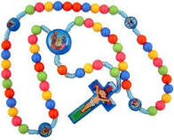
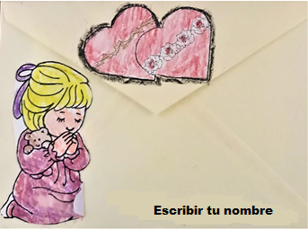
Materiales
Rosario
Papeletas con números 1, 2, 3
Sobre para la Manualidad

Slide 2
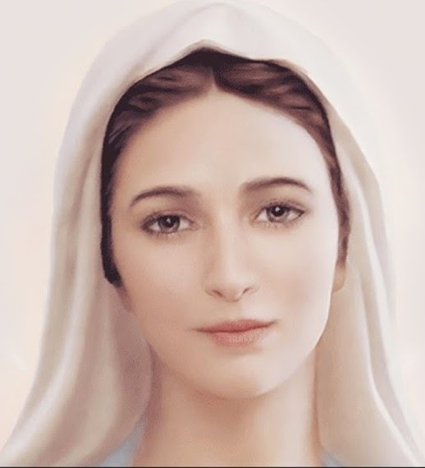
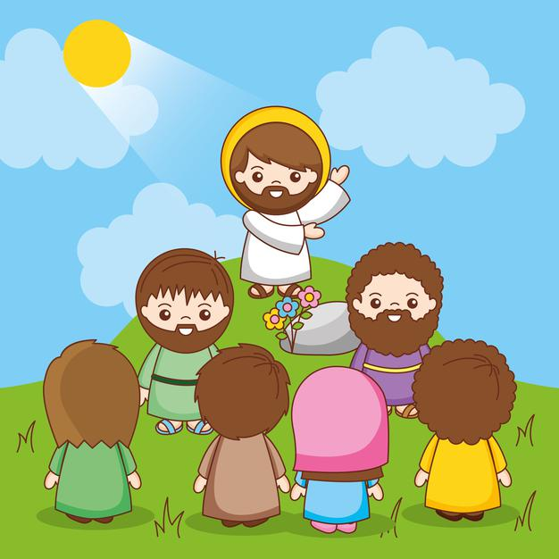
SEMANA 2, DIA 1 : TERCER MISTERIO LUMINOSO
JESUS PROCLAMA EL REINO DE DIOS
“ El tiempo ha llegado y el reino de Dios ya está cerca. Convertíos y creed en el Evangelio”.
Notes:
Introduccion, oracion de invocacion al Espiritu Santo, GABY

Slide 3
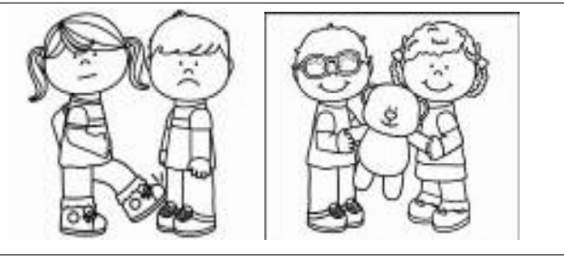
SEMANA 2, DIA 1 : TERCER MISTERIO LUMINOSO
Oh Virgen María, Reina de mi corazón, hoy te consagro mi voluntad. Ayúdame a escoger el bien y la verdad y dame la fuerza de rechazar el mal.( Pág. 12 Librito)
HACER EL MAL
HACER EL BIEN
Dios mío, Yo creo, adoro,
espero y te amo.
Te pido perdón por los que NO creen, no esperan, no adoran y no te aman.
Notes:
DESI Y Gabi buscara a un nino para la oracion del Angel

Slide 4
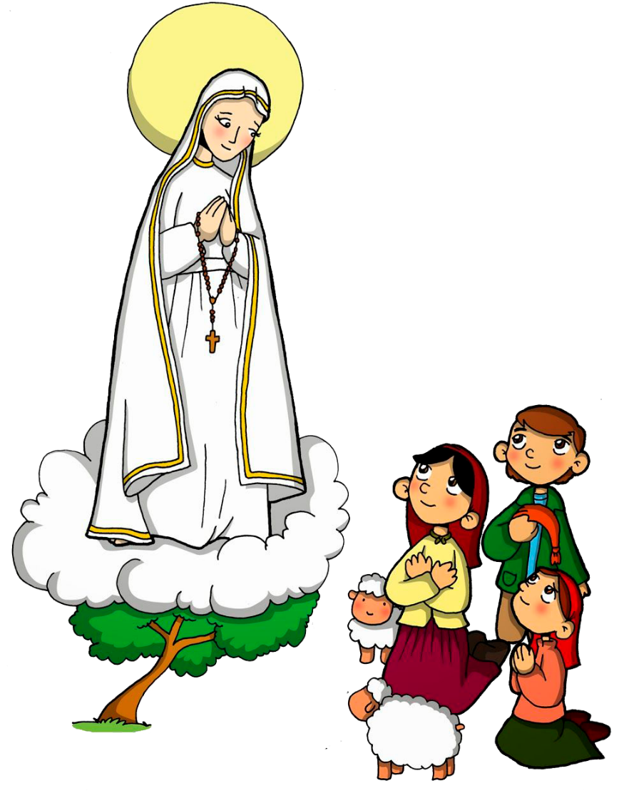
VIRGEN DE FATIMA
¿A quién se les apareció la Virgen?
1. A 3 pastorcitos
2. Al sacerdote de Fátima
3. A la niña Lucía
¿Quién preparó a los niños antes de la visita de la Virgen?
1. Los padres de los pastorcitos
2. El Ángel de la Paz
3. El comisario Jacome
¿Qué dijo la Virgen que tenían que hacer todos los días?
1. Ir a la Cova de Iria
2. Cuidar a las ovejas
3. Orar y rezar el rosario
¿Por quiénes pidió la Virgen oración y sacrificios?
1. Por las autoridades del pueblo para que no los llevaran a la cárcel
2. Por los pobres pecadores
3. Por los ancianos del pueblo
Notes:
Gabi: 1, 3 Desi 2,4

Slide 5
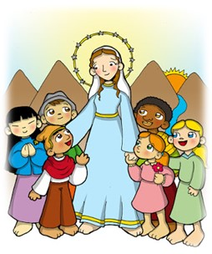
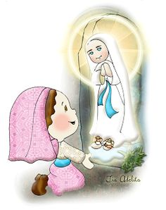
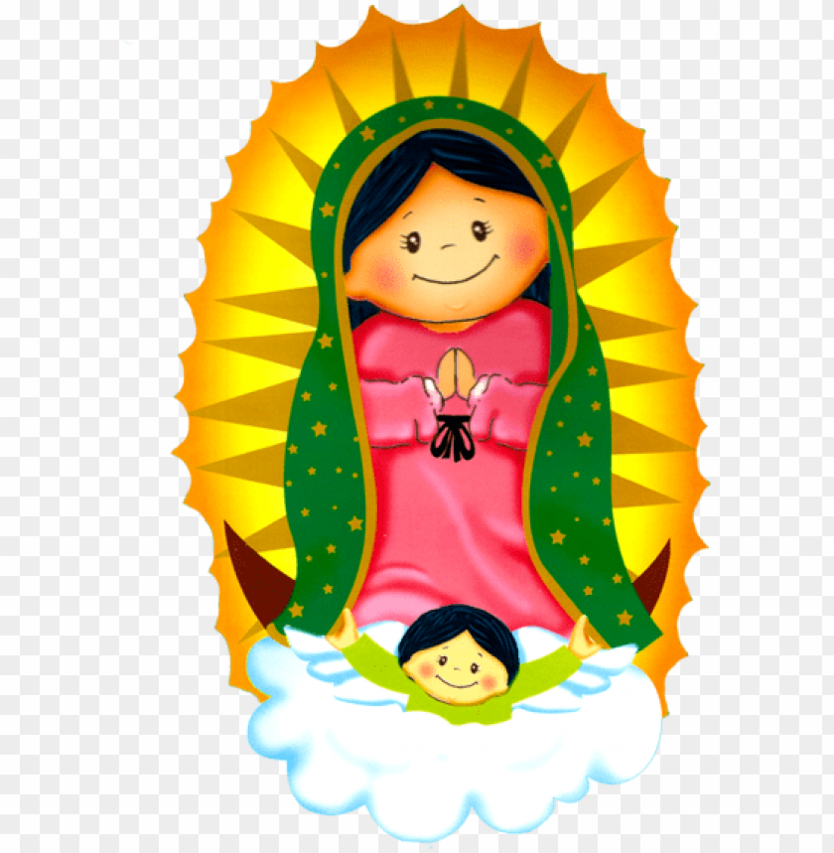
La Virgen María es UNA sola, ella se presenta en diferentes lugares, y habla en el idioma de quienes la ven , para que le puedan comprender.
Siempre trae un mensaje del Cielo, y siempre quiere que las personas se acerquen más a Jesús. Por eso ELLA es el camino más corto y seguro, para llegar al Cielo.
Notes:
Gaby el 1er parrafo y Desi el Segundo Cual es el camino mas corto para llegar al Cielo?

Slide 6
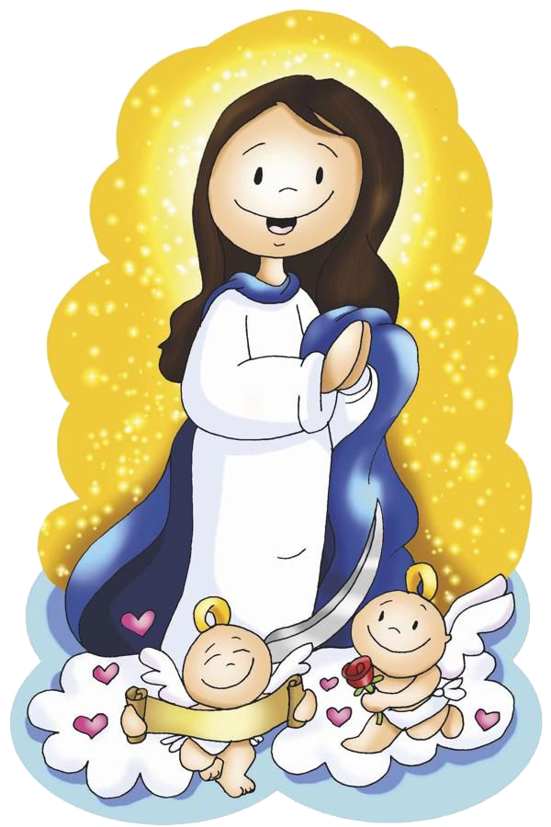
Cómo Preparar Nuestro Corazón haciendo Sacrificios
CONSAGRACIÓN AL INMACULADO
CORAZON DE MARÍA
Sesión 2
Notes:
Hoy en esta session vampos a aprender GABY

Slide 7
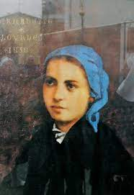
Película: “La princesa de Lourdes”
Se trata de una niña llamada Bernardita
Tenía 13 años. Y no podía hacer su Primera Comunión (le costaba mucho memorizar el catecismo pues no sabía leer ni escribir).
VEAMOS SU HISTORIA…
Notes:
Desiree

Slide 8
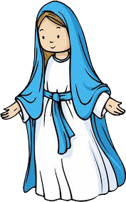
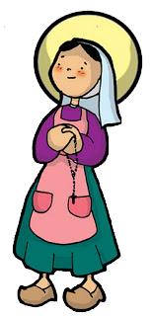
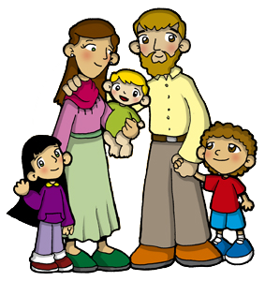
¿Qué aprendimos de la película?
¿A quién se le aparece la Virgen de Lourdes?
1.- A Lucia
2.- A Bernardita
3.- A Jacinta
¿Cómo era la familia Bernardita?
1.- Una familia muy adinerada
2.- Una familia con lo necesario
para vivir
3.- Una familia humilde y muy pobre
Notes:
Gabi…Pregunta 1 y YO pregunta 2
Bernardita provenía de una familia muy humilde, su padre era molinero y el año de las apariciones (1858) eran tan pobres que apenas podían comer.

Slide 9
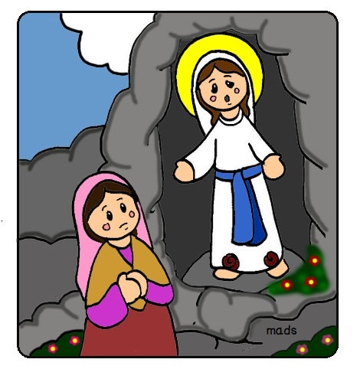
¿Qué es lo primero que hace Bernardita cuando ve a la Virgen?
1. Salió corriendo del susto
2. Sacó su rosario y comenzó a rezar
3. Fue a buscar agua bendita
¿Qué le pide la Virgen a Bernardita?
1. Que se construya una capilla
2. Que se rece por la conversión de los pecadores.
3. Que se haga penitencia
Notes:
Gaby 1era Pregunta y Desi Segunda

Slide 10
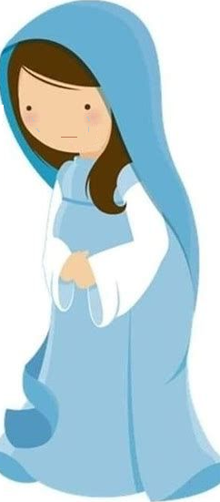
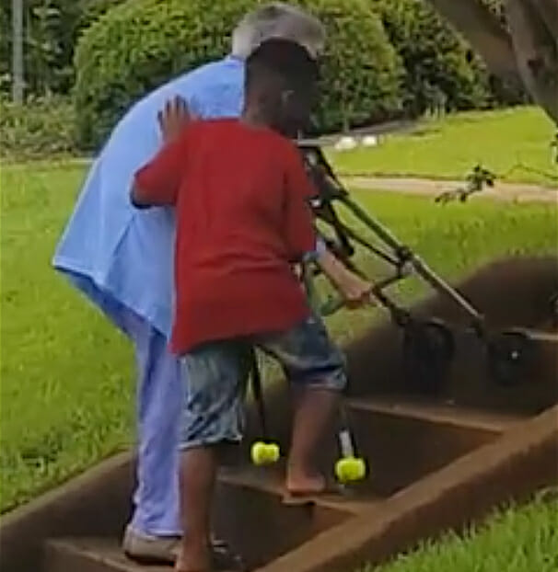
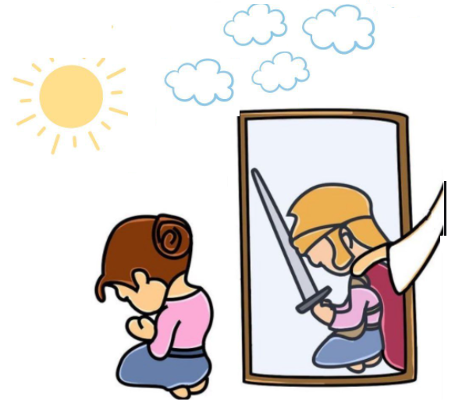
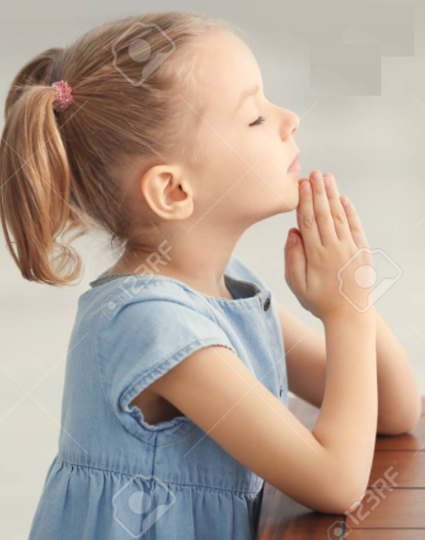
La Virgen pide PENITENCIA, saben qué significa esa palabra?
Esta palabra viene del latín “ pena”
La Virgen María siente pena de ver las ofensas que hacemos cuando pecamos
Por eso pide penitencia. Quiere que sintamos PENA por nuestras ofensas y las ofensas de los pecadores.
La penitencia te permite:
Fortalecer tu alma para evitar tentaciones
Reparar los pecados del mundo
Abrirte a la humildad y el servicio
Notes:
GABY

Slide 11
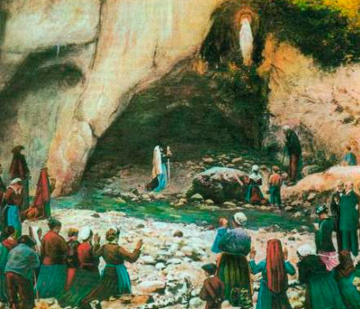
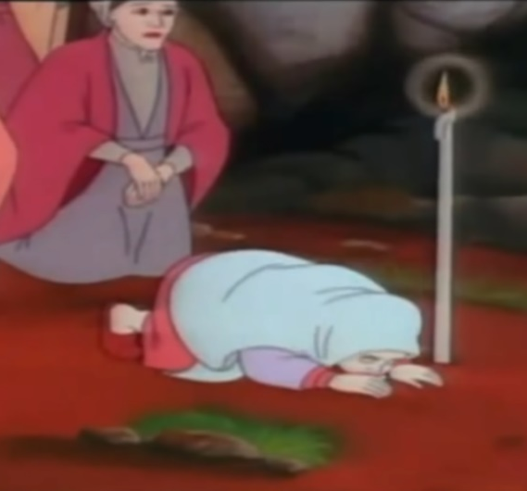
La Virgen le pidió a Bernardita PENITENCIA, para ello le encomendó:
1. Besar el suelo
2. Caminar de Rodillas
3. Invitar a la gente a hacer también PENITENCIA
Notes:
GABY

Slide 12
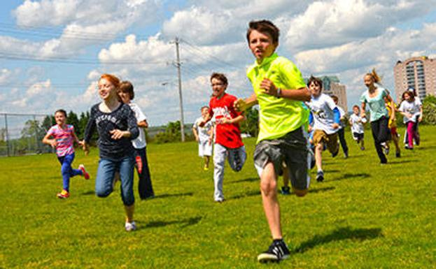
QUE ES UN SACRIFICIO?
Para ganar una medalla o un trofeo en las Olimpiadas Qué necesito hacer ?
Para obtener buenas calificaciones en el colegio, qué tengo que hacer?
Notes:
DESI

Slide 13
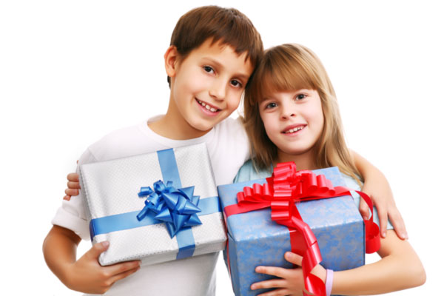
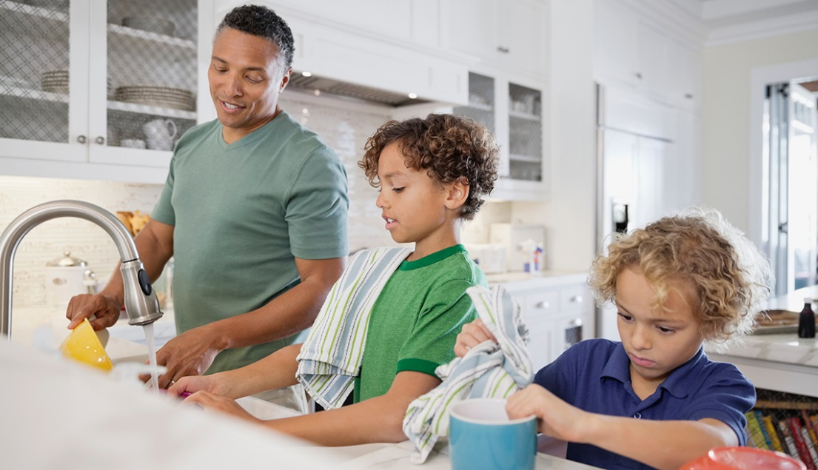
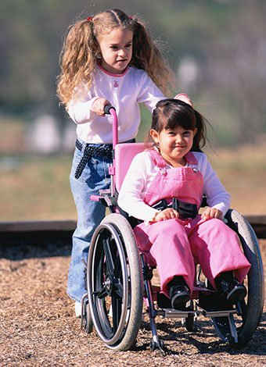
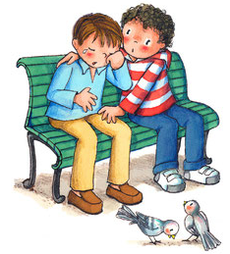
PARA LOS CATOLICOS, UN SACRIFICIO ES……
Una señal de adoración y gratitud a Dios
Cada sacrificio que hacemos es un regalo para Jesús.
Por qué?
Mi tiempo puede Consolar a otros
Ayudar en los quehaceres del hogar les da Descanso a mi familia
Mi cansancio y esfuerzo es una alegria para otros
Notes:
DESI

Slide 14
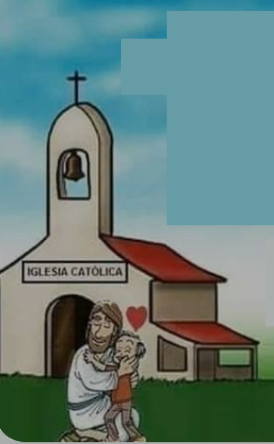
SACRIFICIOS AGRADABLES A JESUS Y MARIA
Cada Sacrificio que hagas es un TESORO
que vas acumulando para tu vida en el Cielo.
Sabes quién ha ofrecido el sacrificio más grande?
JESUS
No dejes de asistir a Misa para recibir a Jesús en la sagrada EUCARISTIA?
JESUS TE ESPERA para que te unas a SU Sacrificio
Notes:
GABY

Slide 15
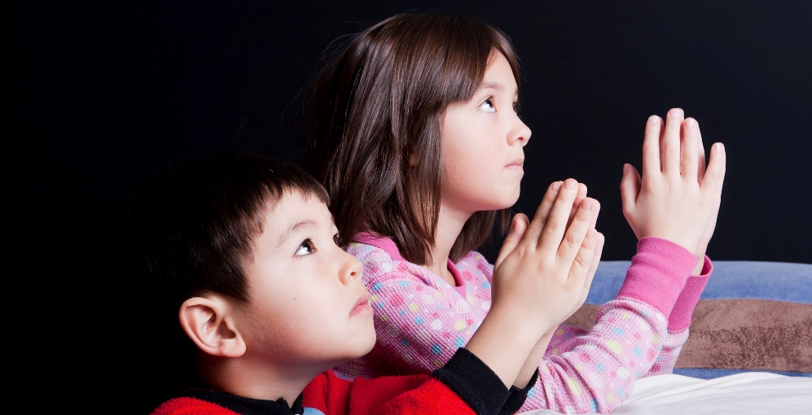
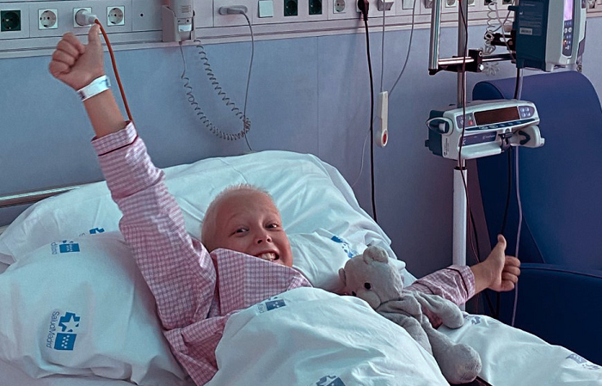
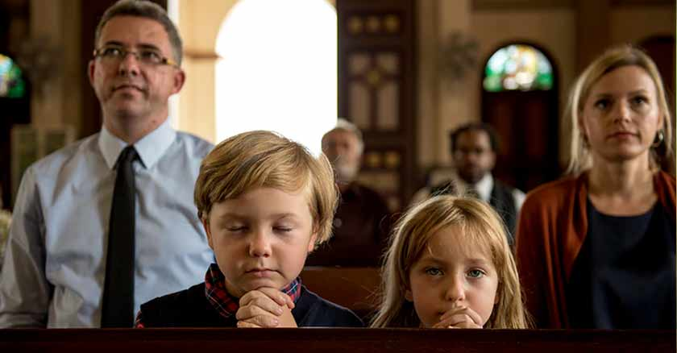
SACRIFICIOS AGRADABLES A JESUS Y MARIA
La oración de los niños puede salvar un alma del purgatorio
Dedicar una Misa por los pobres pecadores, es un gran acto de amor y reparación. No solo se reza por los muertos. Quizás ya es muy tarde
Ofrecer cualquier sacrificio por la sanación de un enfermo, puede sanarlo.
Notes:
gaby

Slide 16
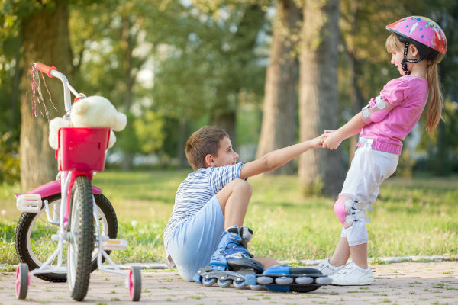
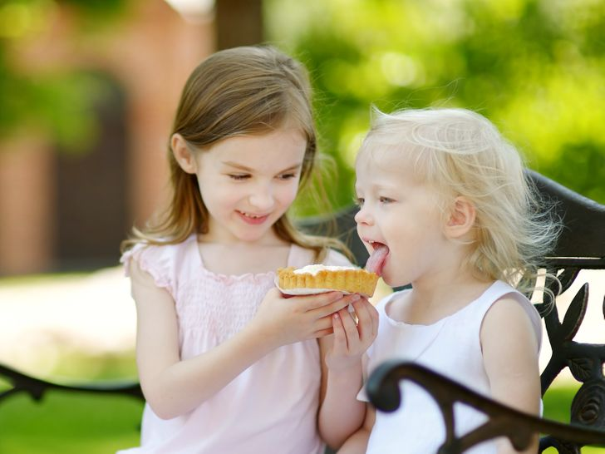
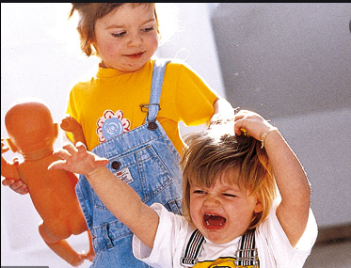
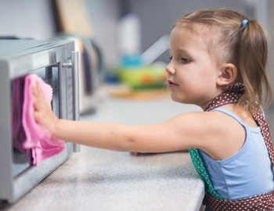
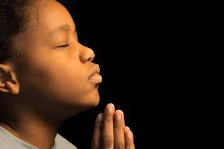
Cual de estas actitudes crees que serán agradables a Dios, y que podrán ir a tu Sobre de Sacrificios?
1.. Si son agradables
2.. No son agradables
Notes:
desiree

Slide 17
Actividad

Slide 18
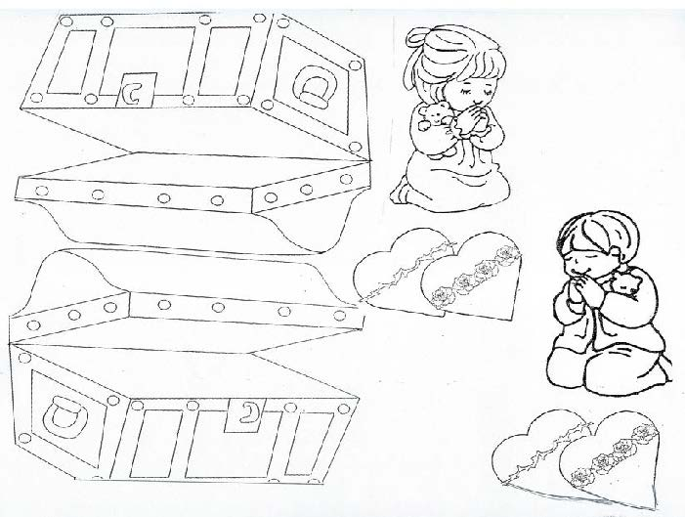

Slide 19
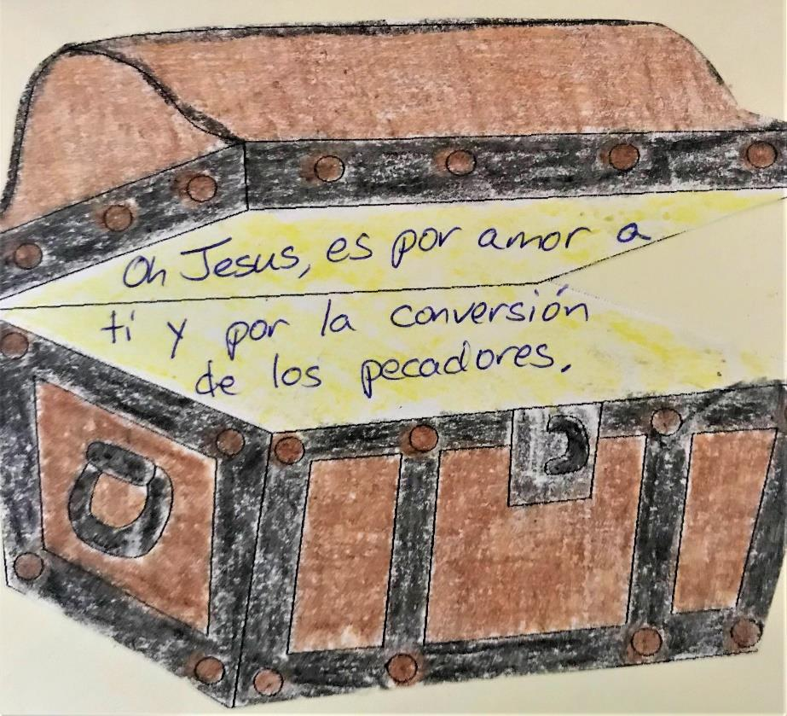
Sobre de Sacrificios
Instrucciones:
Colorear, cortar, y pegar de un lado de un sobre el niño, el corazón, y el nombre del niño. Pegar baúl del otro lado y pegar oración en el centro del baúl. Ver ejemplo abajo. Cortar los sacrificios en la siguiente página para que el niño escoja cual quiere hacer y ponerlo en el sobre cuando lo haga para entregárselo a la Virgen María y a Jesús en la Consagración.

Slide 20
Pequeños Sacrificios para regalarle a Jesús y a María mientras me preparo para Consagrarme
Renuncia a un regalo especial o un aperitivo | Hacer una tarea adicional sin que te lo pidan | Di una oración extra como el Ave María o el Padre Nuestro por una intención especial | Limpia tu cuarto sin que te lo pidan | Ayuda a tu mamá, la próxima vez que la veas haciendo la limpieza
Dale a elegir el juego que vayan a jugar a uno de tus hermanos o amigos | Realiza un oficio por otra persona | Deja que alguien más sea el que elija el cuento para antes de dormir | Ve a la cama de inmediato, cuando se te dice | Arrodillate un rato a orar después de Misa
Pon tu propio dinero en la canasta de limosnas | Haz una tarjeta para una persona enferma y envíala por correo | Revisa tus juguetes y regala alguno en buen estado a otro niño o a una tienda de segunda mano | Ayuda a tu mamá a preparar la cena y a limpiar después | Ve a confesarte y a Misa con alegría cuando llegue el momento
Realiza una oración por tu Párroco | En lugar de ver un programa de TV o video, haz con un trabajo en la casa | Haz la tarea sin que te lo pidan | Ayuda a tu hermano, hermana o amigo | Haz un regalo para alguien
Ayuda a limpiar después de una comida | Da galletitas o un pequeño regalo a alguien que te brinda un servicio (como tu cartero) | Di una oración por tu familia | Lee un cuento a tu hermano, hermana o amigo | La próxima vez que alguien te diga algo feo, no contestes nada
Dile a tus padres lo mucho que aprecias todo su trabajo y su amor | Llama a uno de tus abuelos o a un familiar cercano que se sienta solo o que viva lejos y cuéntale todo sobre tu día. | Ora por tus familiares fallecidos | No grites a nadie en la casa para llamarlos, búscalos y habla con ellos bajito | Guarda silencio cuando tienes ganas de decir una palabra fea y en su lugar, sonríe a Jesús en tu corazón

Slide 21
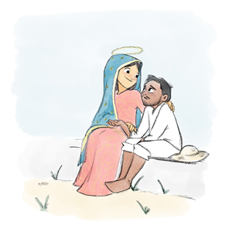
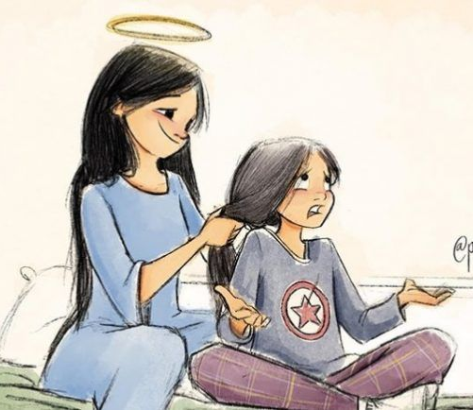
Oración
Dulce Madre, tu vista de mi no apartes, ven conmigo a todas partes y nunca solo me dejes, ya que me proteges tanto como verdadera Madre, haz que me bendiga el Padre, el Hijo y el Espíritu Santo. Amen

